Slide 1
ARM on steroids
Azure Deployment Manager

Slide 2
O mnie
Obecnie P&G
Ponad 10 lat komercyjnego doświadczenia
2x Microsoft Azure MVP
Microsoft Certified Trainer

Slide 3
Azure Resource Manager
Spójna warstwa pozwalająca na zarządzanie zasobami w Azure
Punkt styku dla wszystkich narzędzi służących do wdrażania chmurowych komponentów Azure
https://docs.microsoft.com/en-us/azure/azure-resource-manager/management/overview

Slide 4
ARM ≠ ARM Template

Slide 5
Terminologia
Zasób – najmniejsza jednostka zarządzalna z punktu widzenia ARM
Grupa zasobów – kontener, w ramach którego zarządzamy zasobami w Azure
Resource provider – usługa, która dostarcza określony typ zasobów(np. Microsoft.Storage)
Szablon ARM – plik, który definiuje strukturę naszej infrastruktury. Obsługiwanym typem pliku jest JSON.
Region – geograficzna lokalizacja w ramach której wdrażamy nasze zasoby(bądź grupę zasobów)

Slide 6
Standardowe wdrożenie

Slide 8
Możliwości szablonu
Parametry, zmienne, funkcje
Definiujemy N zasobów, które mają być wdrożone w ramach grupy
Każdy z zasobów ma okreslony swój region

Slide 9
Mam więcej niż jeden region…
Na ogół wdrożenia do różnych regionów w ramach tej samej grupy są uznawane jako stojące w sprzeczności z dobrymi praktykami
Region możemy sparametryzować i użyć szablon wielokrotnie do wdrożenia do wielu grup
ARM wspiera jednoczesne wdrożenie więcej niż jednego zasobu – teoretycznie możemy równolegle rozpocząć wdrożenia do wielu grup
Problematyczne scenariusze to wszystkie te, w ramach których istnieją zalezności pomiędzy wdrażanymi zasobami
Tzw. jednoczesny roll-out do więcej niż jednego region to teoretyczne ryzyko zbyt szybkiego rozpropagowania zmian, które mogą okazać się błędne

Slide 10
Azure deployment manager

Slide 11
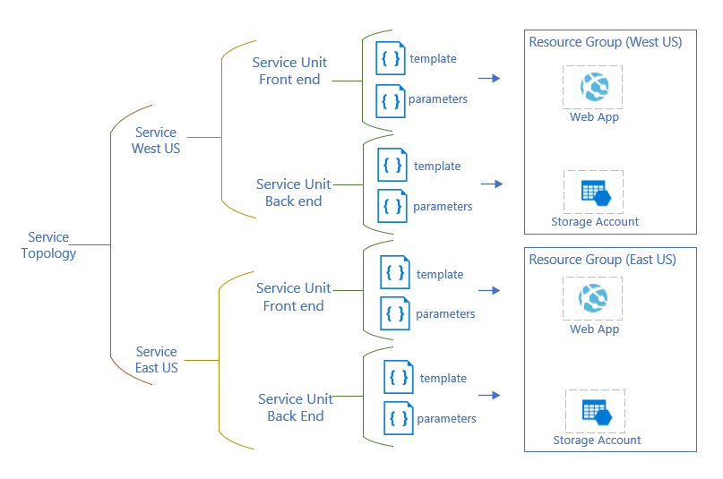
Charakterystyka
W ramach Azure Deployment Managera pojawiają się dwa dodatkowe terminy – topologia oraz rollout
Sam Deployment Manager pozwala na wdrożenie infrastruktury w fazach
https://docs.microsoft.com/en-us/azure/azure-resource-manager/templates/deployment-manager-overview

Slide 12
Terminologia
Topologia
Rollout
Określa budowę naszej infrastruktury
Pozwala na wskazanie w jaki sposób nasze zasoby będą wdrażane
Definiuje strukturę na poziomie subskrypcji i regionów
Określa kroki jakie zostana podjęte w celu wdrożenia
Wskazuje na powiązania i kolejność wdrożenia

Slide 13
Topologia
Topologia tak naprawdę specjalnym typem szablonu, na którego składają się:
Metadane związane z lokalizacją naszych szablonów
Struktura subskrypcja + region
Faktyczny szablon do wdrożenia grupy zasobów
https://docs.microsoft.com/en-us/azure/azure-resource-manager/templates/deployment-manager-overview

Slide 14
Rollout
Rollout posiada nieco inne komponenty niz topologia:
Binarne pliki związane z naszym wdrożeniem
Kroki, które określają poszczególne kroki podejmowane podczas wdrożenia
Operacje wdrożenia zasobów
https://docs.microsoft.com/en-us/azure/azure-resource-manager/templates/deployment-manager-overview

Slide 15
Wdrożenie!

Slide 16
Health checks

Slide 17
Health check a wdrożenie
W trakcie wdrażania infrastruktury, szczególnie w przypadku powiązanych ze sobą komponentów, pojawia się czesto wymóg sprawdzenia, że obecny status pozwala na kontynuowanie wdrożenia
Sam proces jest szczególnie istotny kiedy wdrażamy komponenty falami – w imię zasady fail fast znacznie lepszym rozwiązaniem jest zatrzymanie wdrożenia, rollback(jeśli jest Konieczny), poprawienie błędów i rozpoczęcie wdrożenia na nowo
Klasyczne wdrożenia z użyciem ARM nie pozwalają na health checki
ADM natywnie wspiera krok healthCheck, który pozwala nam zaraportować stan infrastruktury i podjęcie decyzji co dalej

Slide 18
Health check w ADM
Obsługiwane są zapytania z użyciem HTTP, które pozwalają na zdefiniowanie warunków kiedy zasób jest zdrowy
ADM pozwala na elastyczne definiowanie interwałów, w czasie których sprawdzamy status zasobu

Slide 19
Jak health check działa w ADM?
Wait
Określamy ile czasu należy czekać zanim zaczniemy sprawdzać status
Elastic
Faza przejściowa – jeśli zasób ma status “healthy”, przechodzimy dalej – w innym wypadku nadal czekamy
HealthyState
Wykonujemy pooling zasobu przez określony czas – jeśli otrzymamy wynik “unhealthy”, całe wdrożenie jest przerywane

Slide 20
Health checks - Wdrożenie

Slide 21
Porównanie
Klasyczny ARM
ADM
Skupiamy się na jednostkowym wdrożeniu w ramach RG
Nieskomplikowany model wdrożenia
Brak możliwości orkiestracji
Wdrożenia pomiędzy subskrypcjami / regionami możliwe z użyciem dodatkowych narzędzi
Pełna orkiestracja przydatna w przypadku bardziej skomplikowanych wdrożeń
Używa tych samych pojęć co klasyczne wdrożenia + wprowadza dodatkowe
Pozwala na użycie health checków podczas wdrożenia

Slide 22
Podsumowanie
W przypadku klasycznych wdrożeń – składających się z pojedynczej grupy zasobów – powinniśmy używać standardowych szablonów. W takich scenariuszach ADM nic nie wnosi a dodatkowo komplikuje zagadnienie
Jeśli mamy potrzebę wdrożenia infrastruktury pomiędzy subskrypcjami bądź grupami zasobów, warto rozważyć użycie ADM – upraszcza on orkiestrację i pozwala na dodatkowe akcje jak np. zapauzowanie wdrożenia bądź health check
Uzycie ADM uniemożliwia użycie takich narzędzi jak Terraform i właściwie na stałe wiąże nas z ARM
Przekazanie parametrów pomiędzy oddzielnymi usługami jest teoretycznie możliwe, jednak na ten moment dość problematyczne i niemożliwe bez niestandardowych narzędzi

Slide 23
Przydatne linki
https://docs.microsoft.com/en-us/azure/azure-resource-manager/templates/deployment-manager-overview
https://docs.microsoft.com/en-us/azure/templates/microsoft.deploymentmanager/allversions

Slide 24
Dzięki!
https://twitter.com/Kamil_Mrzyglod
https://www.linkedin.com/in/kamil-mrzyg%C5%82%C3%B3d-31470376/
kamil@thecloudtheory.com

